Slide 1
Задания дистанционной олимпиады «Созвездие талантов» по географии 7 – 9 класс 2014 – 2015 учебный год 1 тур

Slide 2
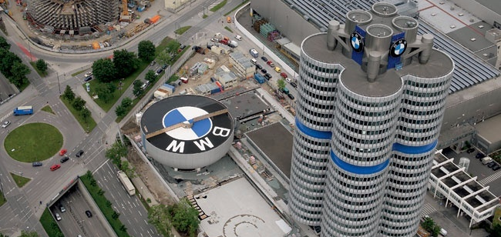
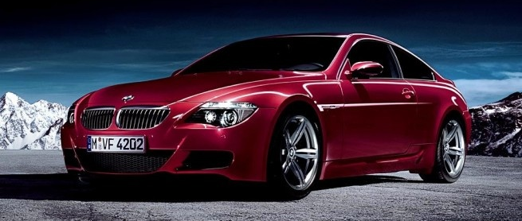
Вопрос 1.1
Назовите город в Германии, где находится штаб-квартира BMW:
А) Штутгарт; Б) Рюссельсхайм; В) Мюнхен; Г) Вольфсбург; Д) Ингольштадт.

Slide 3
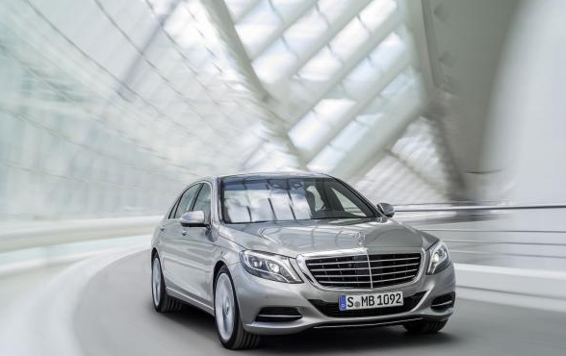
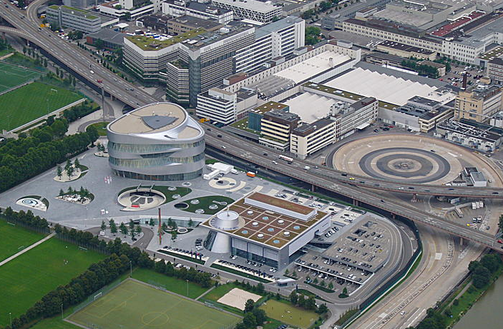
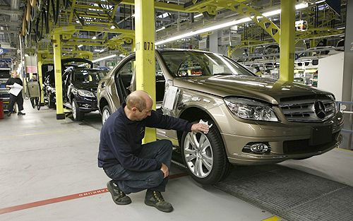
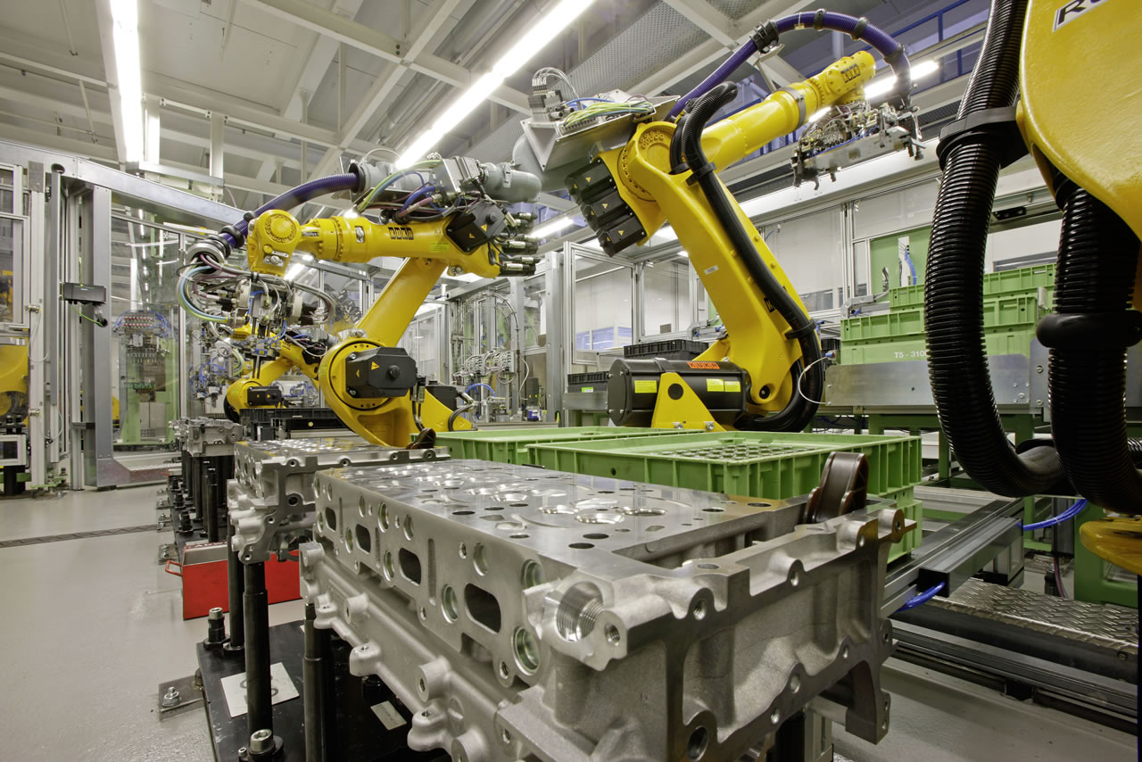
Вопрос 1.2
Назовите город в Германии, где находится штаб-квартира Mercedes-Benz:
А) Штутгарт; Б) Рюссельсхайм; В) Мюнхен; Г) Вольфсбург; Д) Ингольштадт.

Slide 4
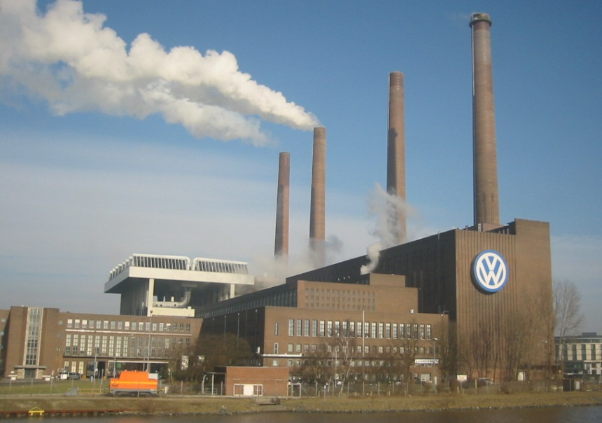
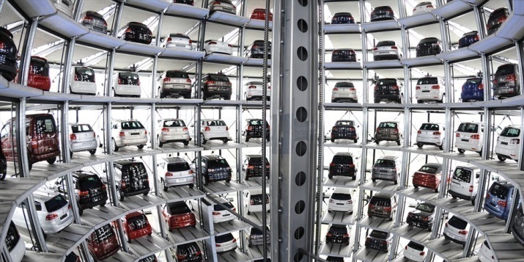
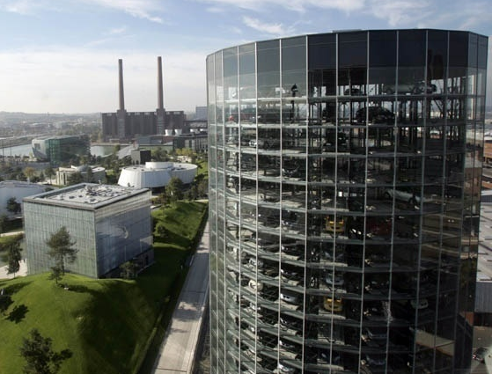
Вопрос 1.3
Назовите город в Германии, где находится штаб-квартира Volkswagen:
А) Штутгарт; Б) Рюссельсхайм; В) Мюнхен; Г) Вольфсбург; Д) Ингольштадт.

Slide 5
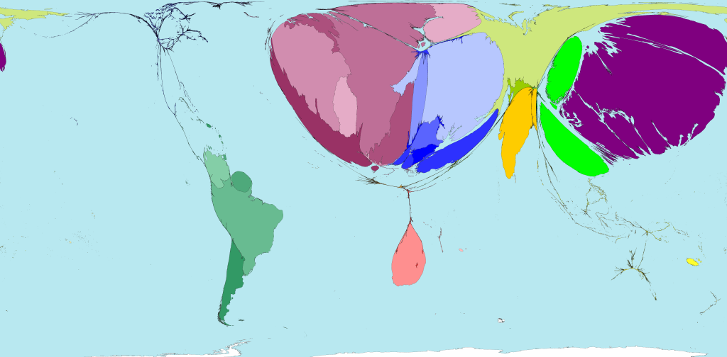
Вопрос 2.1
Перед вами карта-анаморфоза, которая показывает:
А) страны-лидеры по экспорту стали;
Б) страны-лидеры по экспорту нефтепродуктов;
В) страны-лидеры по экспорту автомобилей;
Г) страны-лидеры по экспорту пиломатериалов.

Slide 6
Вопрос 2.2
Географическое распространение какого языка показывает данная карта-анаморфоза:
А) французского;
Б) немецкого;
В) испанского;
Г ) португальского?

Slide 7
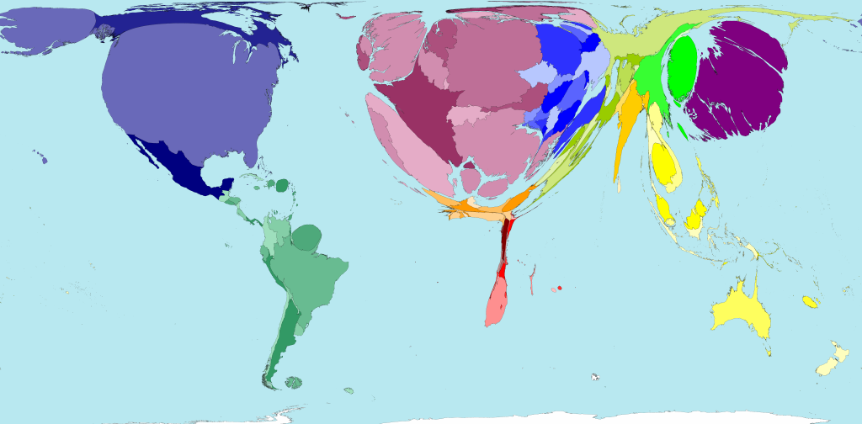
Вопрос 2.3
Перед вами карта-анаморфоза, которая показывает:
А) рейтинг стран мира по объему добычи каменного угля;
Б) количество легковых автомобилей на человека в различных странах мира;
В) ВВП на душу населения в различных странах мира;
Г) рейтинг стран по ИРЧП

Slide 8
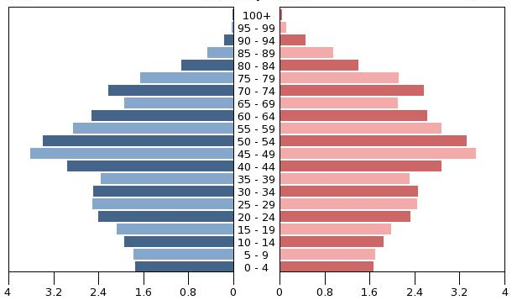
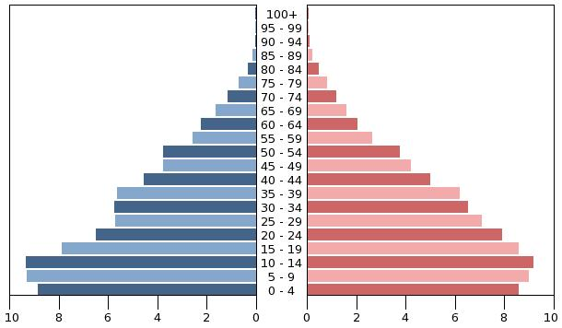
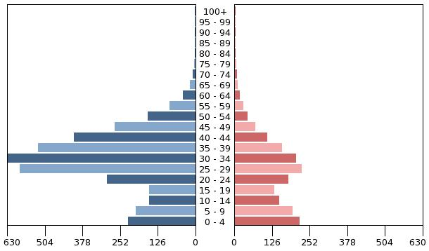
Вопрос 3.1
Установите соответствие между странами и возрастными пирамидами.
Страны: Бангладеш, ФРГ, Китай, ОАЭ
(Возрастные пирамиды приведены за 2013 год)
2
1
3
4

Slide 9
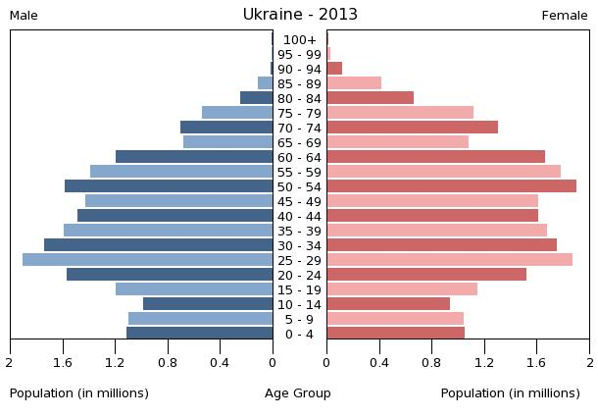
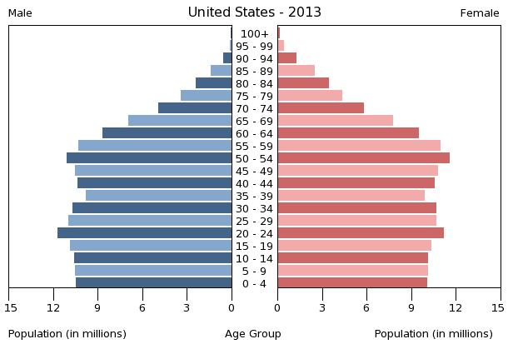
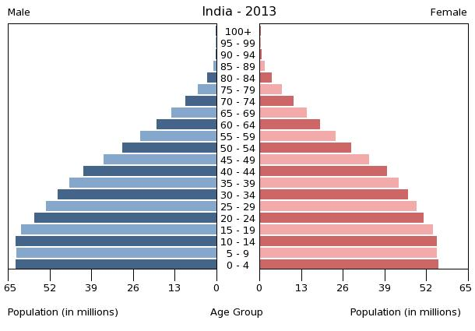
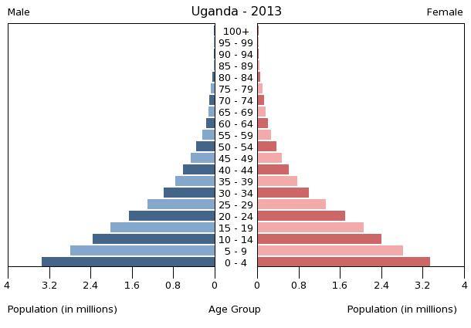
Вопрос 3.2
Установите соответствие между странами и возрастными пирамидами.
Страны: США, Индия, Украина, Уганда
(Возрастные пирамиды приведены за 2013 год)
1
2
3
4

Slide 10
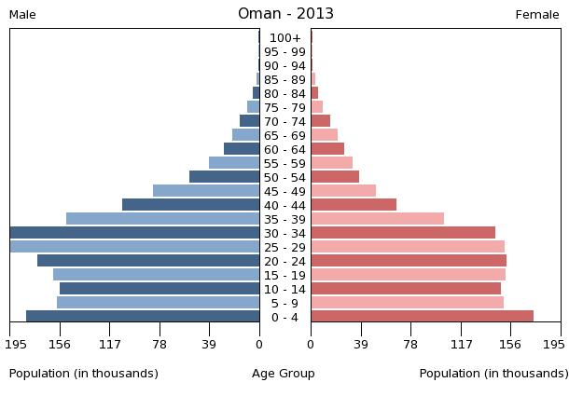
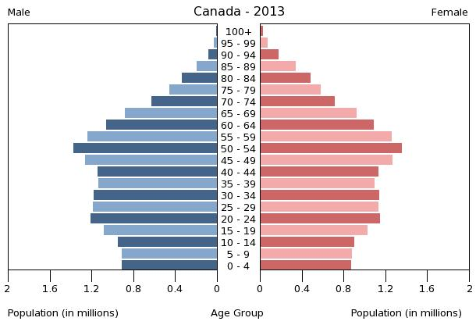
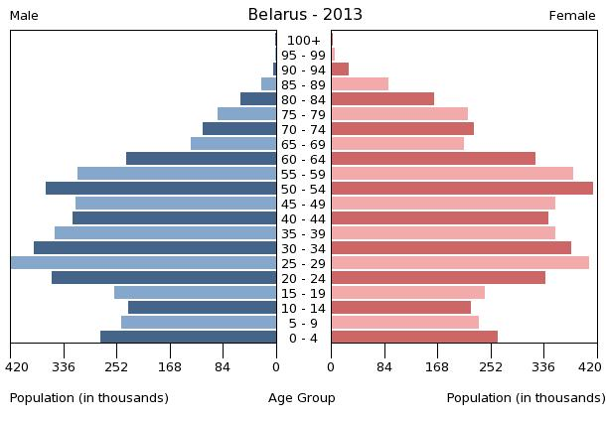
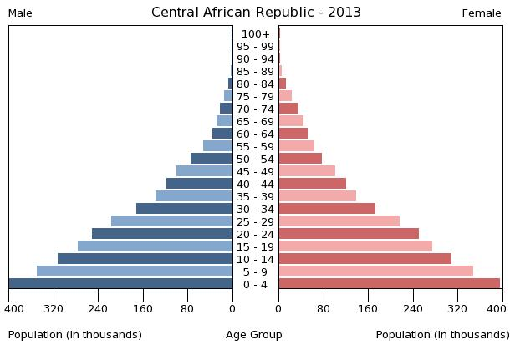
Вопрос 3.3
Установите соответствие между странами и возрастными пирамидами.
Страны: ЦАР, Канада, Оман, Беларусь
(Возрастные пирамиды приведены за 2013 год)
1
2
4
3

Slide 11
Вопрос 4.1
Назовите тип вулканического извержения, представленный на слайде. Вулканы этого типа извержения являются самыми крупными на планете. Например, вулкан Мауна Лоа имеет высоту 4170 метров над уровнем моря. Его извержения являются исключительным зрелищем, лава занимает площадь до 5180 км, что сродни площади нескольких Везувиев.
А) гавайский; Б) стромболианский; В) плинианский; Г) пелейский

Slide 12
Вопрос 4.2
Этот тип вулкана получил своё название по имени римского учёного, погибшего при извержении Везувия в 79 году н. э., уничтожившего три крупных римских города Геркуланум, Стабии и Помпеи. Характерной особенностью этого типа извержений являются мощные, нередко внезапные взрывы, сопровождающиеся выбросами огромного количества пепла. Назовите описанный тип вулканического извержения, представленный на слайде:
А) гавайский; Б) стромболианский; В) плинианский; Г) пелейский.

Slide 13
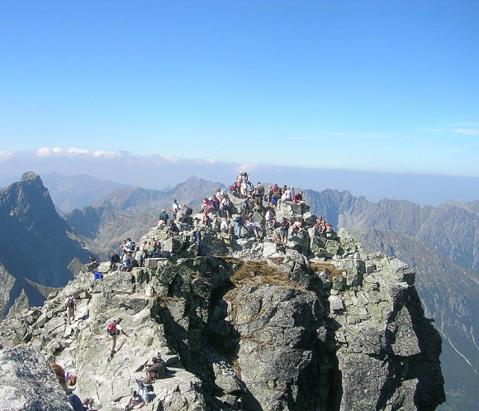
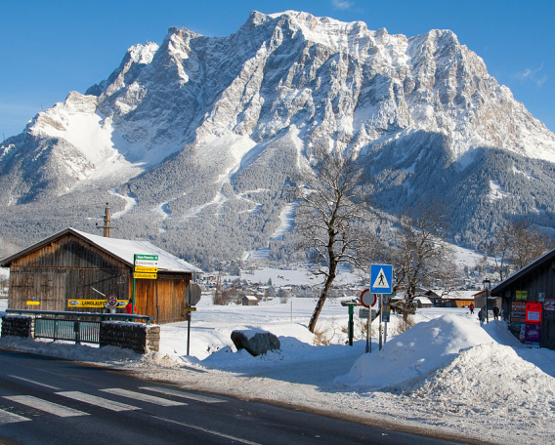
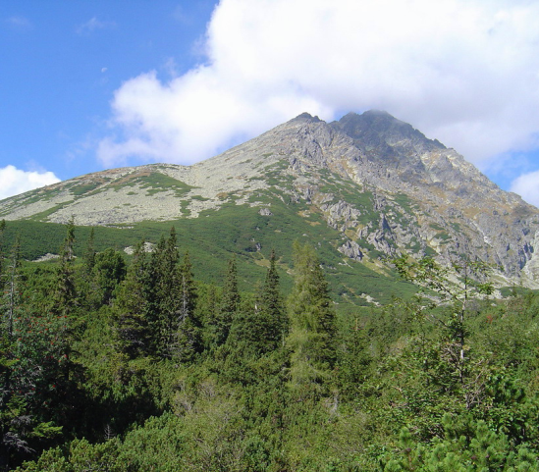
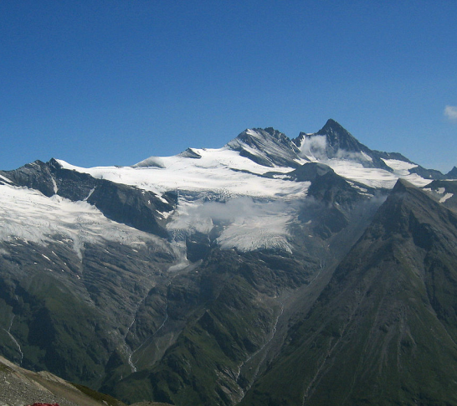
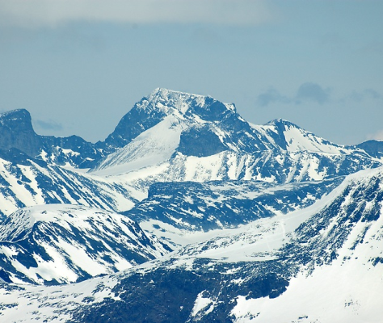
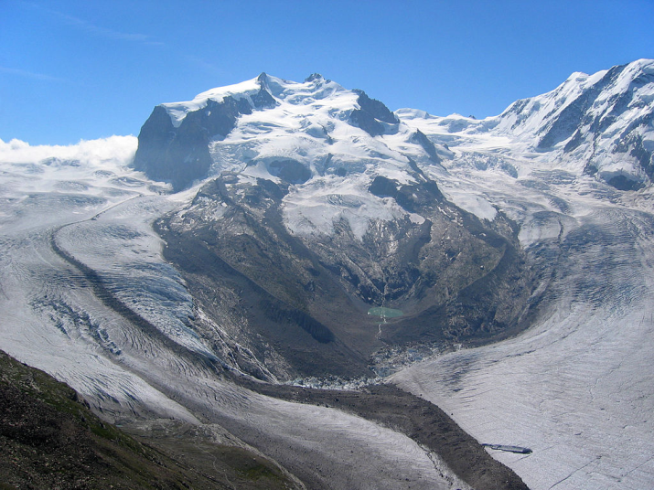
Вопрос 5.1
Установите соответствие: высшая точка – страна
А) Словакия; Б) Норвегия; В) Польша; Г) Германия; Д) Швейцария; Е) Австрия
г. Рысы – 2499 м
г. Цугшпитце – 2962 м
г. Герлаховски-Штит – 2654 м
г. Гросглоккнер – 3798 м
г. Галлхёпигген – 2469 м
пик Дюфур – 4634 м

Slide 14
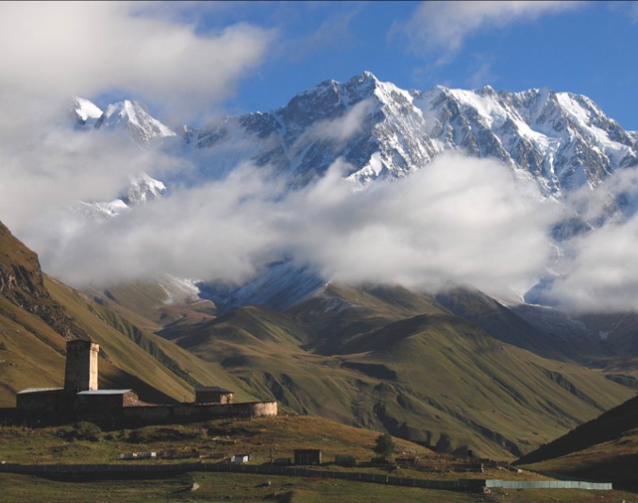
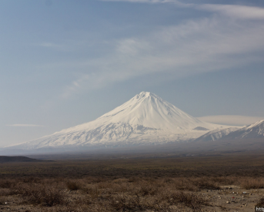
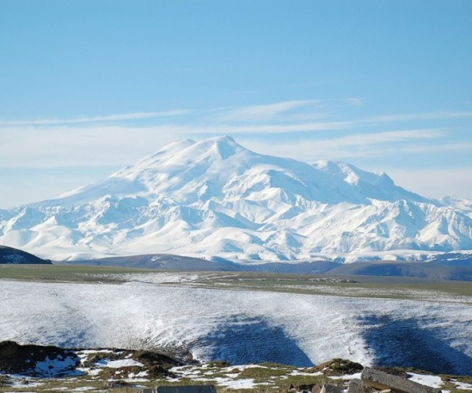
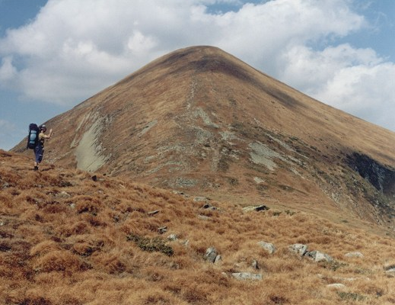
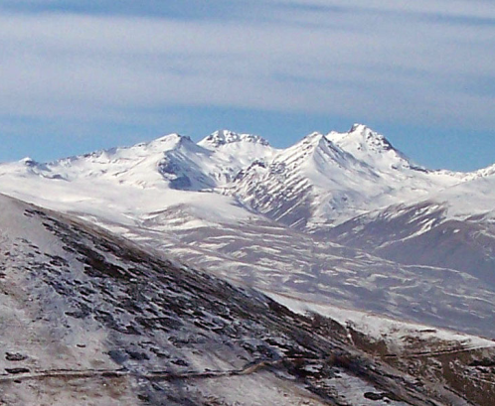
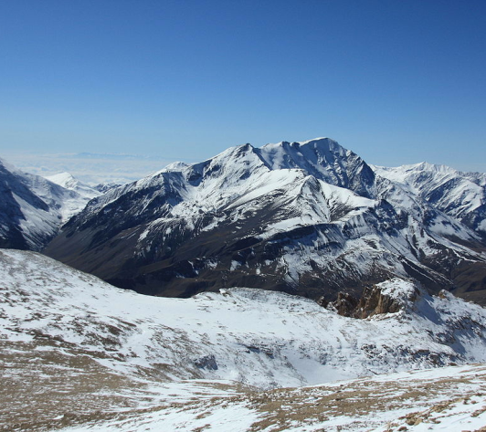
Вопрос 5.2
Установите соответствие: высшая точка – страна
А) Россия; Б) Грузия; В) Армения; Г) Турция; Д) Азербайджан; Е) Украина
г. Шхара – 5068 м
г. Арарат – 5165 м
г. Эльбрус – 5642 м
г. Говерла – 2061 м
г. Арагац – 4090 м
г. Базардюзю – 4466 м

Slide 15
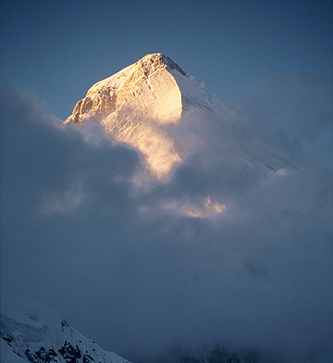
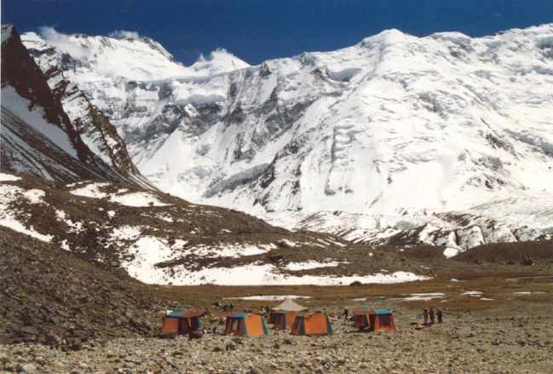
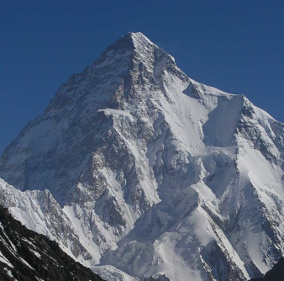
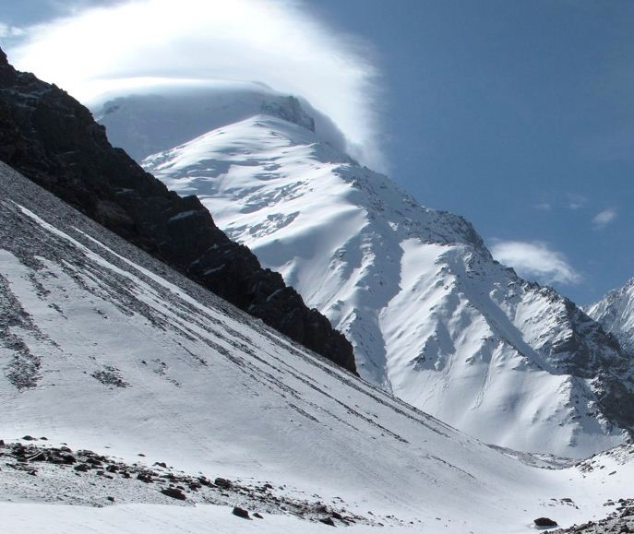
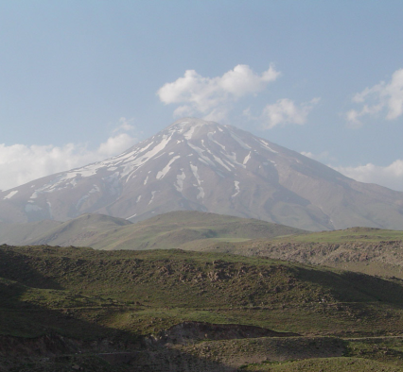
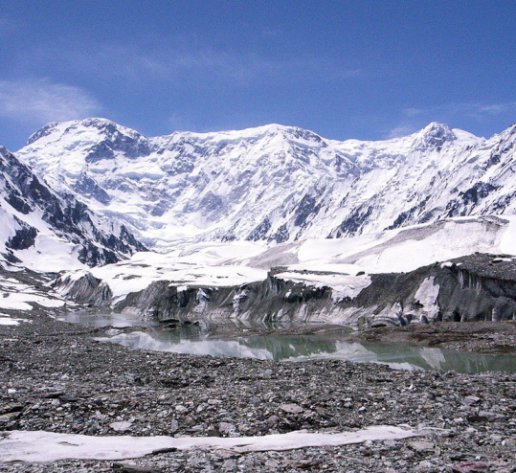
Вопрос 5.3
Установите соответствие: высшая точка – страна
А) Таджикистан; Б) Казахстан; В) Кыргызстан; Г) Иран; Д) Пакистан; Е) Афганистан
г. Хан-Тенгри – 6995 м
пик Исмоила Сомони – 7495 м
г. Чогори – 8611 м
г. Ношак – 7492 м
г. Демавенд – 5604 м
пик Победы – 7439 м

Slide 16
Вопрос 6.1
Что вы видите на данном слайде:
А) вади; Б) маквис; В) трог; Г) карьер?

Slide 17
Вопрос 6.2.
Карровые поля образуются в результате:
А) гляциальных процессов; Б) развития карста; В) суффозии; Г) эоловых процессов.

Slide 18
Вопрос 6.3
На слайде представлена одна из классификаций вулканов. Какой признак положен в основу данной классификации: А) тип вулканического извержения; Б) строение вулканического конуса; В) местоположение вулканического извержения; Г) мощность вулканического извержения?

Slide 19
Вопрос 7.1
Установите соответствие: герб – страна
А) Армения; Б) Ирландия; В) Япония; Г) Австралия; Д) Афганистан; Е) Босния и Герцеговина
1
2
3
4
6
5

Slide 20
Вопрос 7.2
Установите соответствие: герб – страна
А) Гондурас; Б) Бразилия; В) Россия; Г) Нигерия; Д) КНДР; Е) Новая Зеландия
1
2
3
4
5
6

Slide 21
Вопрос 7.3
Установите соответствие: герб – страна:
А) Кот-д’Ивуар; Б) Китай; В) Иран; Г) Австрия; Д) Италия; Е) Таиланд.
1
2
3
4
5
6

Slide 22
Вопрос 8.1. Установите соответствие между высочайшими зданиями планеты, которые показаны на слайде, и городами, в которых они расположены.
Города: А - Куала-Лумпур; Б - Шанхай; В - Дубай; Г - Тайбэй
Бурдж-Халифа – 828м
Тайбэй 101 – 509м
Всемирный
финансовый центр – 492м
Петронас – 452м

Slide 23
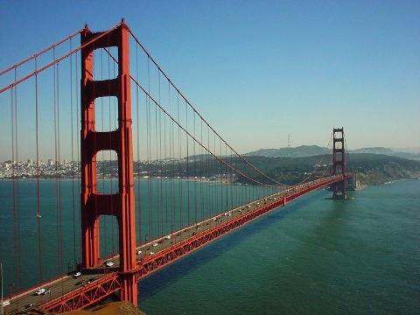
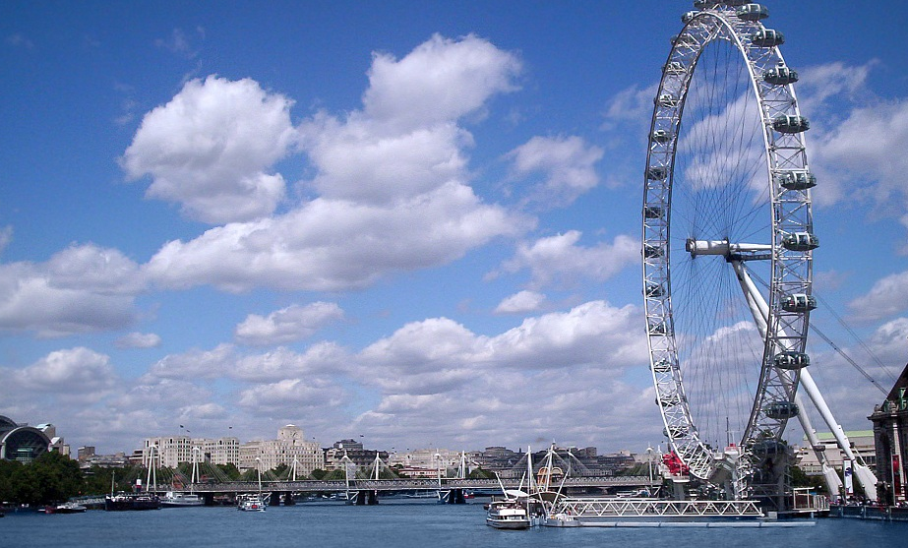
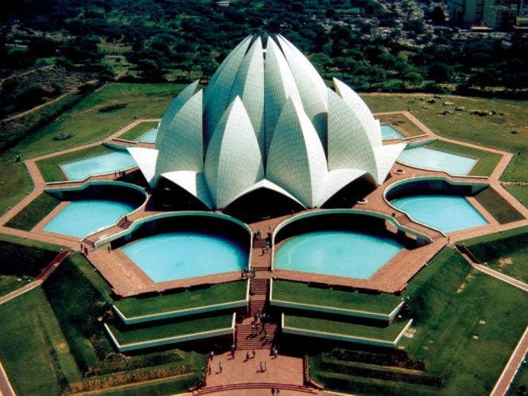
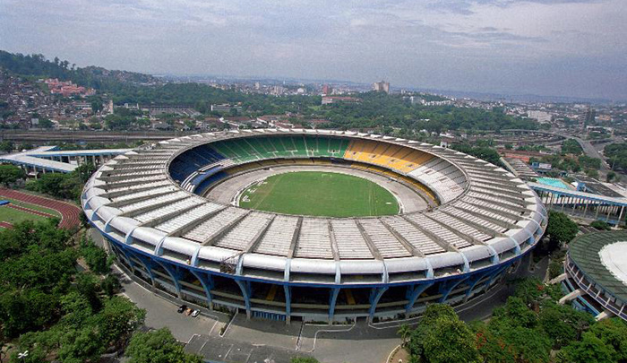
Вопрос 8.2. (2 балла). Установите соответствие между достопримечательностями, которые показаны на слайде, и городами, в которых они расположены.
Города: А) Сан-Франциско; Б) Лондон; В) Рио-де-Жанейро; Г) Нью-Дели
Мост Золотые Ворота
Колесо Миллениума
Храм Лотоса
Стадион Маракана
Notes:
на

Slide 24
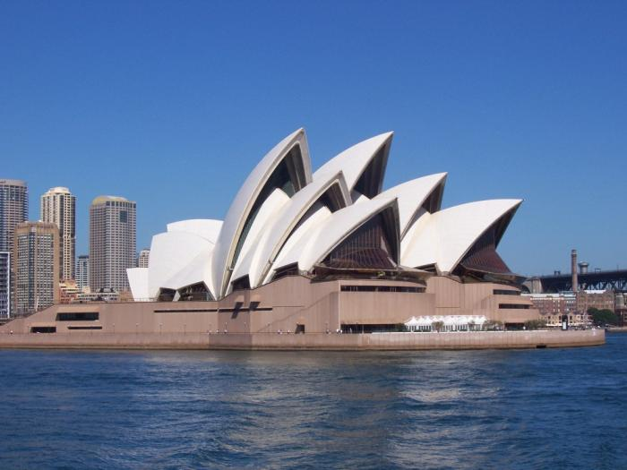
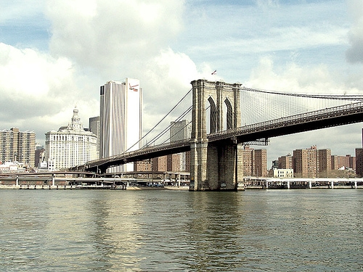
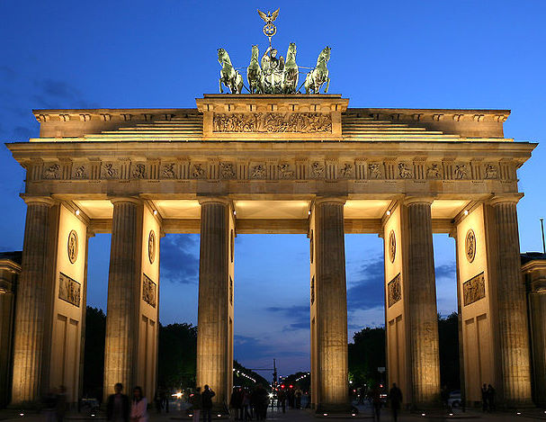
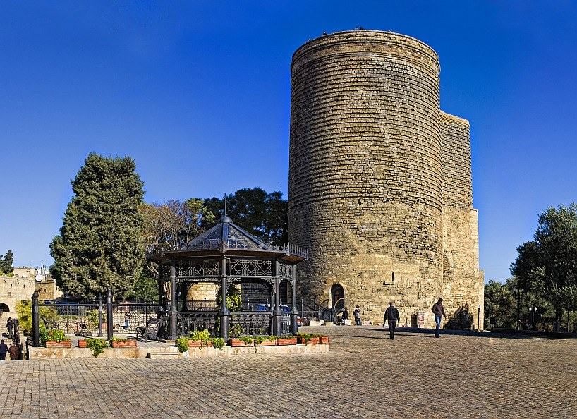
Вопрос 8.3 (2 балла). Установите соответствие между достопримечательностями, которые показаны на слайде, и городами, в которых они расположены.
Города: А) Сидней; Б) Баку; В) Берлин; Г) Нью-Йорк
Оперный театр
Бруклинский мост
Бранденбургские ворота
Девичья башня

Slide 25
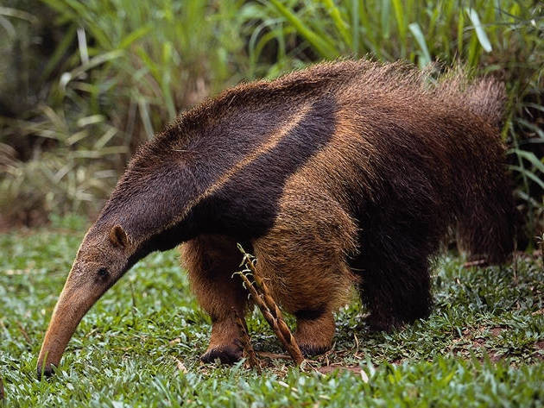
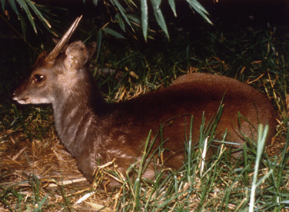
Вопрос 9.1.
Животный мир Южной Америки. Установите соответствие:
А) муравьед; Б) лама; В) мазама; Г) тапир; Д) шиншилла; Е) пимпла.
1
2
3
4
5
6

Slide 26
Вопрос 9.2
Животный мир Африки. Установите соответствие:
А) магот; Б) окапи; В) орикс; Г) марабу; Д) фенек; Е) скарабей
1
2
3
4
5
6

Slide 27
Вопрос 9.3
Животный мир Австралии. Установите соответствие:
А) коала; Б) казуар; В) кволл; Г) тайпан; Д) вомбат; Е) ехидна
1
2
3
4
5
6

Slide 28
Вопрос 10.1
Установите соответствие между климатическими диаграммами, городами и типами климата.
Города: Сингапур, Медина, Лондон
Типы климата: умеренный морской, тропический пустынный, экваториальный
1
2
3

Slide 29
Вопрос 10.2
Установите соответствие между климатическими диаграммами, типами климата и городами
Города: Токио, Верхоянск, Киев
Типы климата: умеренно-континентальный, субтропический муссонный, субарктический
1
2
3

Slide 30
Вопрос 10.3
Установите соответствие между климатическими диаграммами, городами и типами климата.
Города: Кейптаун, Брисбен, Каракас.
Типы климата: средиземноморский, тропический влажный, субэкваториальный.
1
2
3

Slide 31
Вопрос 11.1
Назовите государство, чьи колониальные владения начала XX века показаны на карте.

Slide 32
Вопрос 11.2
Назовите государство, чьи колониальные владения показаны на карте.

Slide 33
Вопрос 11.3
Назовите государство, чьи колониальные владения начала XX века показаны на карте.

Slide 34
Вопрос 11.4
Назовите государство, чьи колониальные владения начала XIX века показаны на карте.

Slide 35
Вопрос 11.5
Назовите государство, чьи колониальные владения начала XX века показаны на карте.

Slide 36
Вопрос 12.1
Определите страны Европы по контурам:
А) Болгария; Б) Италия; В) Бельгия; Г) Греция
1
2
3
4

Slide 37
Вопрос 12.2
Определите страны Европы по контурам:
А) Польша; Б) Норвегия; В) Нидерланды; Г) Великобритания
1
2
3
4

Slide 38
Вопрос 12.3
Определите страны Европы по контурам:
А) Румыния; Б) Испания; В) Франция; Г) Кипр
1
2
3
4

Slide 39
Вопрос 12.4
Определите страны Европы по контурам:
А) Россия; Б) Португалия; В) Венгрия; Г) Босния и Герцеговина
1
2
3
4

Slide 40
Вопрос 13.1
Установите соответствие: автомобильная марка – страна
А) Испания; Б) Румыния; В) Чехия; Г) Италия
1
2
3
4

Slide 41
Вопрос 13.2
Установите соответствие: автомобильная марка – страна
А) Китай; Б) Япония; В) Германия; Г) Франция
2
1
3
4

Slide 42
Вопрос 13.3
Установите соответствие: автомобильная марка – страна
А) Швеция; Б) Республика Корея; В) Франция; Г) США
1
2
3
4

Slide 43
Вопрос 14.1
Определите члены какой международной организации выделены на карте:
А) ОПЕК; Б) НАТО; В) Содружество Наций; Г) АСЕАН; Д) ЛАГ; Е) БРИКС

Slide 44
Вопрос 14.2
Определите члены какой международной организации выделены на карте:
А) ОПЕК; Б) НАТО; В) Содружество Наций; Г) АСЕАН; Д) ЛАГ; Е) БРИКС

Slide 45
Вопрос 14.3
Определите члены какой международной организации выделены на карте:
А) ОПЕК; Б) НАТО; В) Содружество Наций; Г) АСЕАН; Д) ЛАГ; Е) БРИКС

Slide 46
Вопрос 15.1
Установите соответствие между полезными ископаемыми, изображенными на слайде: А) магнетит; Б) лимонит; В) халькопирит; Г) боксит.
1
2
3
4

Slide 47
Вопрос 15.2
Установите соответствие между полезными ископаемыми, изображенными на слайде: А) фосфорит; Б) сильвинит; В) пирит; Г) антрацит.
1
2
4
3

Slide 48
Вопрос 15.3
Установите соответствие между полезными ископаемыми, изображенными на слайде: А) графит; Б) галит; В) апатит; Г) туф.
1
2
3
4

Slide 49
Вопрос 16.1
Назовите прибор для измерения скорости ветра:
А) астролябия; Б) барометр; В) теодолит; Г) флюгер; Д) анемометр.

Slide 50
Вопрос 16.2
Назовите старинный угломерный прибор для определения широт и долгот в астрономо-геодезических измерениях и навигации:
А) астролябия; Б) нивелир; В) теодолит; Г) компас; Д) анемометр.

Slide 51
Вопрос 16.3. Назовите геодезический прибор для определения вертикальных и горизонтальных углов на местности: А) теодолит; Б) нивелир; В) астролябия; Г) гномон; Д) анемометр.
Одна из первых
оптический моделей
Современная электронная модель

Slide 52
Вопрос 17.1 Распространение какой природной зоны показано на карте?

Slide 53
Вопрос 17.2 Распространение какой природной зоны показано на карте?

Slide 54
Вопрос 17.3 Распространение какой природной зоны показано на карте?

Slide 55
Вопрос 18.1
Великие первооткрыватели. Установите соответствие: путешественник – его вклад в географическую науку
А) предложил название Новый Свет
Б) первооткрыватель Америки
В) трижды обогнул Землю
Г) экспедиция которого совершила первое кругосветное плавание
Д) испанский конкистадор, первооткрыватель Тихого океана
Е) первооткрыватель Н. Зеландии, исследователь Австралии и Океании
Х. Колумб
Дж. Кук
Ф. Магеллан
В. Нуньес де Бальбоа
А. Тасман
А. Веспуччи

Slide 56
Вопрос 18.2. Установите соответствие: ученый или путешественник – его вклад в развитие географии
А) Составил первую карту Земли
Б) Впервые достаточно точно рассчитал размеры Земли
В) Автор «Географии» в 17 книгах
Г) Автор«Руководства по географии» в 8 книгах и «Альмагеста»
Д) Описал путешествие по Персии, Индии и Турции в книге «Хождение за три моря»
Е) Открыл Китай для европейцев
Эратосфен
Афанасий Никитин
Марко Поло
Клавдий Птолемей
Анаксимандр
Страбон

Slide 57
Вопрос 18.3
Установите соответствие: полярный исследователь – его достижения
А) Первый человек, ступивший на Антарктиду
Б) Трагически погиб во время экспедиции к северному полюсу
В) Трагически погиб во время экспедиции к южному полюсу
Г) Первый человек, побывавший на северном полюсе
Д) Первый человек, побывавший на Южном полюсе
Е) Впервые в истории пересёк на лыжах ледниковый покров острова Гренландия
Г. Я. Седов
Роберт Скотт
Роберт Пири
Руаль Амундсен
Фритьоф Нансен
Карстен Борхгревинк

Slide 58
Вопрос 19.1
Укажите самое влажное место в Африке, где выпадает до 9655 мм осадков в год:
Массив Камерун
Впадина Конго
Эфиопское нагорье
4) Остров Мадагаскар

Slide 59
Вопрос 19.2 Какой тип облаков представлен на слайде: А) слоистые; Б) перистые; В) серебристые; Г) кучевые?

Slide 60
Вопрос 19.3
В каком административном районе Беларуси находится знаменитый Мирский замок – объект Всемирного наследия ЮНЕСКО:
А) Несвижском; Б) Столбцовском; В) Кореличском; Г) Мирском?

Slide 61
Вопрос 20.1
Определите какими цифрами на картосхеме обозначены следующие регионы Франции: Корсика, Бретань, Аквитания, Эльзас.
17
11
19
4
15
12
8
1
6
18
7
5
10
20
14
3
22
2
16
13
21
9

Slide 62
Вопрос 20.2
Определите какими цифрами на картосхеме обозначены следующие земли Германии: Саксония, Бавария, Бранденбург, Саар.

Slide 63
Вопрос 20.3
Определите какими цифрами на картосхеме обозначены следующие штаты США: Техас, Калифорния, Вашингтон, Флорида.

Slide 64
Вопрос 21.1. Реки Европы. Установите соответствие: река – столица
А) Прага; Б) Париж; В) Рим; Г) Будапешт; Д) Загреб; Е) Рига
Влтава
Дунай
Сена
Тибр
Даугава
Сава

Slide 65
Вопрос 21.2. Реки Азии. Установите соответствие: река – столица
А) Вьентьян; Б) Ханой; В) Дели; Г) Дакка; Д) Токио; Е) Багдад
Хонгха
Меконг
Тигр
Сумида
Джамна
Буриганга

Slide 66
Вопрос 21.3. Реки России. Установите соответствие: река – город
А) Красноярск; Б) Челябинск; В) Тверь; Г) Омск; Д) Калуга; Е) Санкт-Петербург
Волга
Ока
Енисей
Миасс
Иртыш
Нева

Slide 67
Вопрос 22.1 Определите страну по рисункам на слайде.

Slide 68
Вопрос 22.2
Определите страну по рисункам на слайде.

Slide 69
Вопрос 22.3
Определите страну по рисункам на слайде.

Slide 70
Вопрос 22.4
Определите страну по рисункам на слайде.

Slide 71
Вопрос 22.5
Определите страну по рисункам на слайде.

Slide 72
Вопрос 22.6
Определите страну по рисункам на слайде.

Slide 73
Вопрос 22.7
Определите страну по рисункам на слайде.

Slide 74
Вопрос 22.8
Определите страну по рисункам на слайде.

Slide 75
Вопрос 23.1
Установите соответствие: флаг – страна
А) Кипр; Б) Албания; В) Бутан; Г) Бахрейн; Д) Казахстан; Е) Ватикан
1
2
3
4
5
6

Slide 76
Вопрос 23.2
Установите соответствие: флаг – страна
А) Гватемала; Б) Франция; В) США; Г) Камбоджа; Д) Новая Зеландия; Е) Алжир
1
2
3
4
5
6

Slide 77
Вопрос 23.3. Установите соответствие: флаг – страна:
А) Ливан; Б) Мозамбик; В) Молдова; Г) Македония; Д) Ямайка; Е) Монголия.
1
2
3
4
5
6

